Slide 1
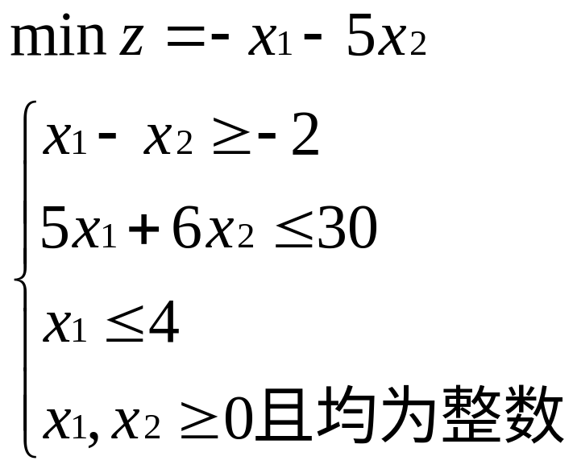
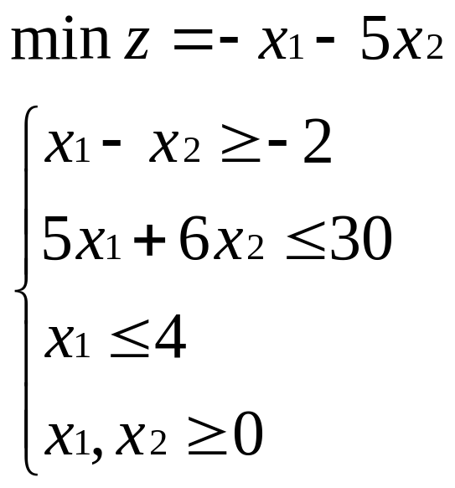
用分支定界法求解。
X₁=18/11,x₂=40/11
Z⁽⁰⁾=-218/11
先去掉整数约束，记为LP

Slide 2
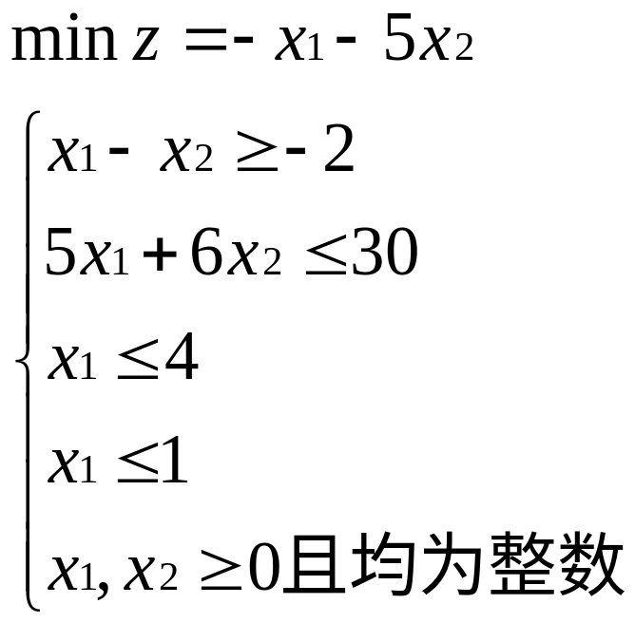
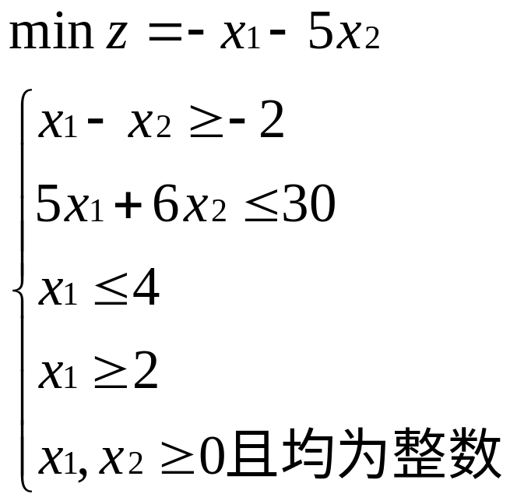
LP1
LP2

Slide 3
x2
先求松弛问题的解。
(1)
(2)
X₁=18/11,x₂=40/11
Z⁽⁰⁾=-218/11=-19.8
x1

Slide 4
x2
LP1的解为B点，
x₁=1,x₂=3,z⁽¹⁾=-16
本支最优解已经找到，此分支停止计算。z⁽¹⁾作为新的上界。-19.8<=z*<=-16
(1)
(2)
B
LP1
LP2
x1

Slide 5
x2
LP2的最优解是C点，x₁=2,x₂=10/3,z⁽²⁾=-56/3=-18.7<-16
所以还可以在这个分支继续找更小的整数解。
(1)
(2)
C
B
LP1
LP2
x1

Slide 6
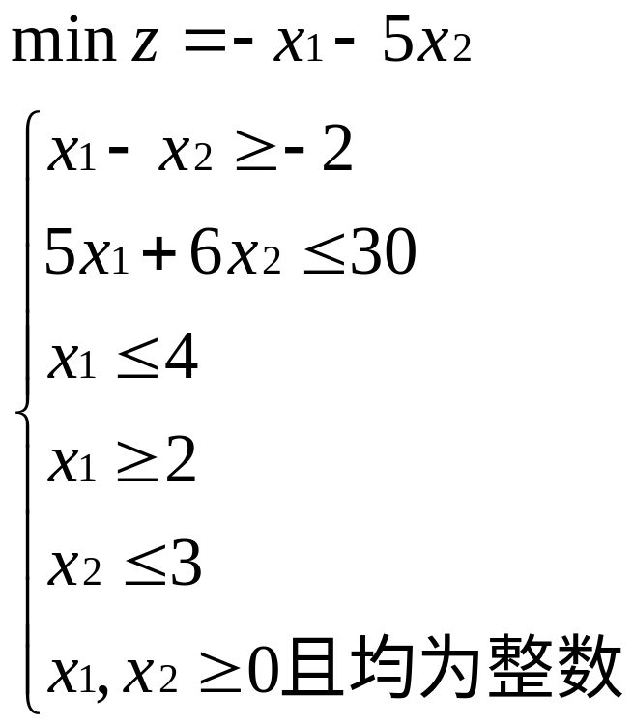

LP22
LP21
LP22无可行解

Slide 7
x2
LP21在D点取得最优解。x₁=2.4,x₂=3,z⁽³⁾=-87/5=-17.4
还可对x1继续分支。
(1)
(2)
C
B
D
LP1
LP21
x1

Slide 8
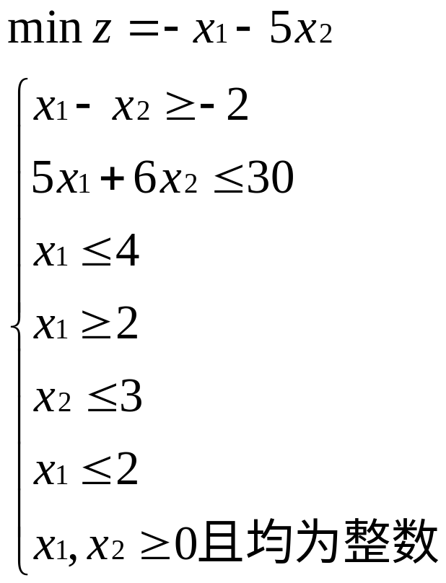

LP211
LP212

Slide 9
x2
LP212的最优解在G点，x1=3,x2=2.5,z(5)=-15.5
LP211的最优解在E点，
(1)
(2)
LP211
x₁=2,x₂=3,z⁽⁶⁾=-17
此为本题最优解。
C
B
E
D
G
LP212
F
x1

Slide 10
LP，x1=18/11,x2=40/11,z⁽⁰⁾=-19.8
X1<=1
X1>=2
LP1,x1=1,x2=3,z⁽¹⁾= -16
LP2,x1=2,x2=10/3,z⁽²⁾= -18.5
X2<=3
X2>=4
LP21,x1=2.4,x2=3,z⁽³⁾= -17.4
LP22,无可行解
X1<=2
X1>=3
LP211,x1=2,x2=3,z⁽⁶⁾= -17
LP212,x1=3,x2=2.5,z⁽⁵⁾= -15.5

